Slide 1
Taller de Educación Física Psicomotricidad Profesor Juan Medina SEMANA N°27 EVALUACION FECHA :28 y 29 de Septiembre 2020
Colegio Jean Piaget
Mi escuela, un lugar para aprender y crecer en un ambiente saludable

Slide 2
ASIGNATURA /CURSO | Taller de Educación física /Pre Kínder - Kínder
NOMBRE DEL PROFESOR/A | Juan Medina Allendes
EDUCADORAS | Sandra Soto \ Carla Muñoz
OBJETIVO DE APRENDIZAJE PRIORIZACIÓN NIVEL 1 | OA 6. Coordinar con precisión y eficiencia sus habilidades psicomotrices finas en función de sus intereses de exploración y juego. OA 7. Resolver desafíos prácticos manteniendo control, equilibrio y coordinación al combinar diversos movimientos, posturas y desplazamientos tales como: lanzar y recibir, desplazarse en planos inclinados, seguir ritmos, en una variedad de juegos.
DEFINICION EVALUACION | Vamos a demostrar cuanto hemos aprendido hasta ahora
CONTENIDO /HABILIDADES | Psicomotricidad
OBJETIVO DE LA CLASE | Realizar un Repaso de las clases anteriores para prepararnos para la Evaluación
EVALUACIÓN | Formativa \ A través de un Video o registro fotográfico .

Slide 3
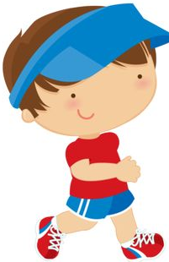
Normas para nuestras Clases Virtuales
Mantener el micrófono apagado
Escuchamos con
atención
Seamos puntuales
Botella de agua
Ubicarse en un espacio
adecuado
Buzo y zapatillas
Evita distraerte del
objetivo

Slide 4
Importante:
Cuándo esté esta animación de una cámara fotográfica, significa que debes mandar reporte sólo de esa actividad (una foto de la actividad)
Cuándo esté esta animación de un signo de pregunta, significa que debes pensar y analizar, sin escribir en tu cuaderno. Responder de forma oral.

Slide 5
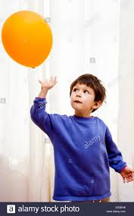
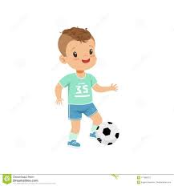
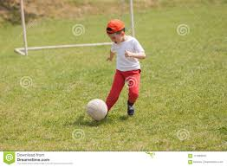
Activación Conocimientos Previos
Coordinación ojo – mano
Realiza Coordinación ojo -pie

Slide 6
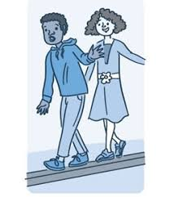
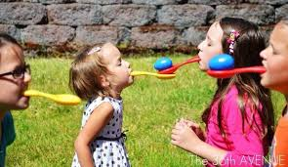
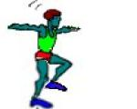
Equilibrio Dinámico
Equilibrio Estático

Slide 7
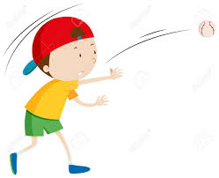
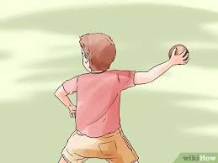
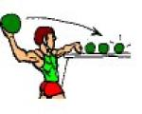
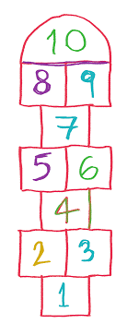
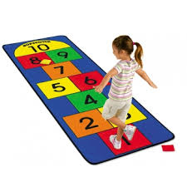
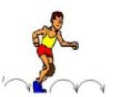
Lanzamientos
Saltos

Slide 8
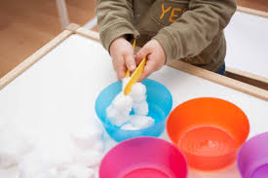
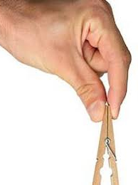
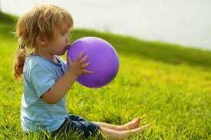
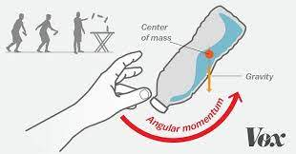
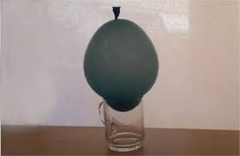
Motricidad fina
Control de la respiración
manipulación

Slide 9
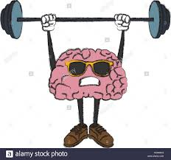
Motivación

Slide 10
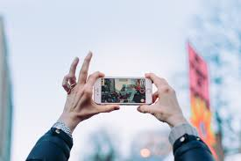
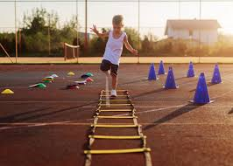
Materiales

Slide 11
Creación del Video o fotografía
Cada alumno deberá hacer un video que contenga todos los contenidos de los ejercicio vistos en clases, o bien enviar fotografías, este registro deberá ser enviado al correo juan.medina@colegio-jeanpiaget.cl o vía wasap al siguiente numero 56962285806
El video deberá contener la siguiente información:
Presentación del alumno nombre , apellido y Curso
Máximo 5 Minutos o 10 fotos
La fecha de entrega será el día Viernes 02-10-2020 .
Presentación del alumno: nombre y curso
Coordinación ojo – mano: 1 ejercicio
Coordinación ojo -pie: 1 ejercicio
Equilibrio Dinámico: 1 ejercicio
Equilibrio Estático: 1 ejercicio
Lanzamientos: 1 ejercicio
Saltos: 1 ejercicio
Motricidad fina: 1 ejercicio
Control de la respiración: 1 ejercicio
manipulación: 1 ejercicio

Slide 12
Evaluación
TICKET DE SALIDA
EDUCACION FISICA
TALLER DE PSICOMOTRICIDAD
SEMANA 27
Nombre del Alumno :________________________________
Curso :____________
Fecha: 28-09-2020
Video con las Actividades
Enviar fotografía de este ticket salida al
Correo: juan.medina@colegio-jeanpiaget.cl
o vía WhatsApp al Numero +56962285806 (Indicando Nombre del Alumno , Curso al que pertenece y Semana Trabajada).

